Slide 1
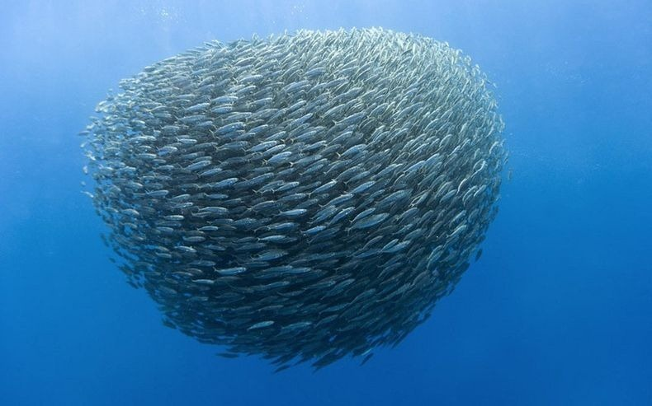

Modelación, Simulación y Control de Fenómenos Complejos

Slide 2
Fenómenos complejos (1/3)
Juego de la vida:
Any live cell with two or three neighbors survives.
Any dead cell with three live neighbors becomes a live cell.
All other live cells die in the next generation. Similarly, all other dead cells stay dead.
https://bitstorm.org/gameoflife/

Slide 3
Fenómenos complejos (2/3)
Segregación racial:
Two types of agents: X and O (might represent different races, ethnicity, economic status, etc.)
A satisfied agent is one that is surrounded by at least t percent of agents that are like itself.
When an agent is not satisfied, it can be moved to any vacant location in the grid.
https://www.youtube.com/watch?v=dnffIS2EJ30
https://www.youtube.com/watch?v=0p7JC5gEyzM

Slide 4
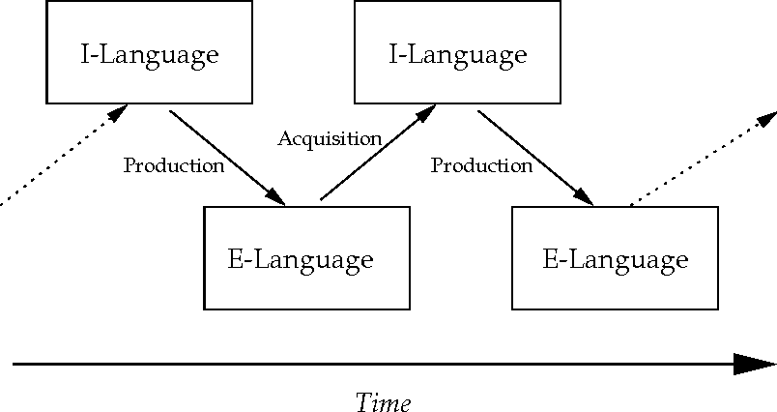
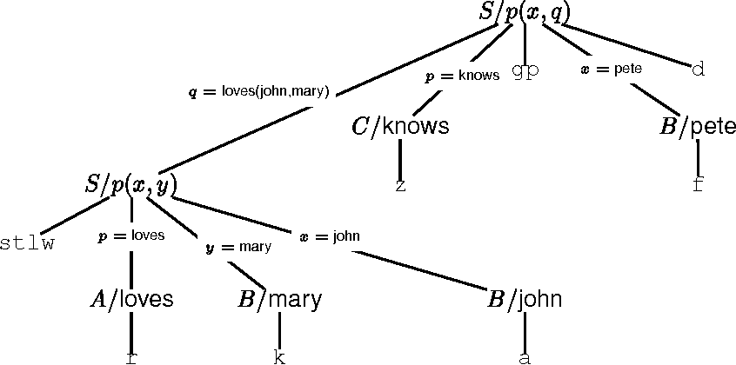
Fenómenos complejos (3/3)
Varias formas gramaticales son copiadas de una generación a otra. Sólo las formas más sencillas de aprender son seleccionadas.

Slide 5
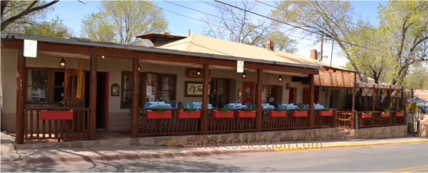
El Farol
100 people decide independently each week whether to go to a bar. Space is limited, and the evening is enjoyable if fewer than 60% of the possible 100 are present.

Slide 6
Teoría de juegos para “El Farol” (adaptado)
Jugador 1
Supongamos 2 jugadores
Cada jugador tiene 2 “estrategias” posibles: ir o no ir al bar El Farol
Cada jugador tiene la misma función de pagos: 1 si va y el otro jugador no va; -1 si va y el otro jugador también va; 0 si no va.
IR NO IR
(-1, -1)
(0, 1)
Jugador 2
NO IR IR
(1, 0)
(0, 0)
¡Múltiples equilibrios de Nash!

Slide 7
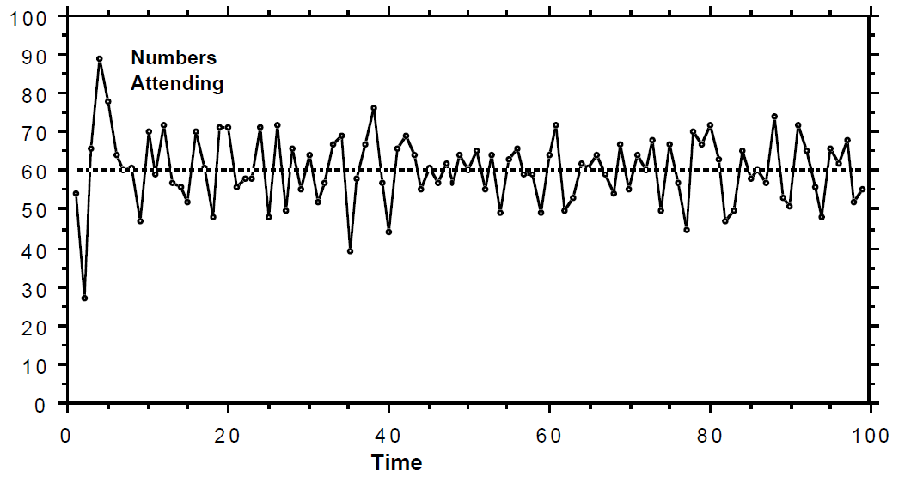
Bounded rationality
Particular hypotheses or predictors: predict next week’s number to be:
the same as last week’s
a mirror image around 50 of last week’s
67
a (rounded) average of the last four weeks
the same as 2 weeks ago (2-period cycle detector)
etc. …
Heurística: WinStay-LoseShift

Slide 8
Explicación basada en modelos
Fenómeno
de interés
Juego iterativo
Modelo computacional 1
Prueba experimental
Modelo computacional 2
Datos conductuales
Simulaciones

Slide 9
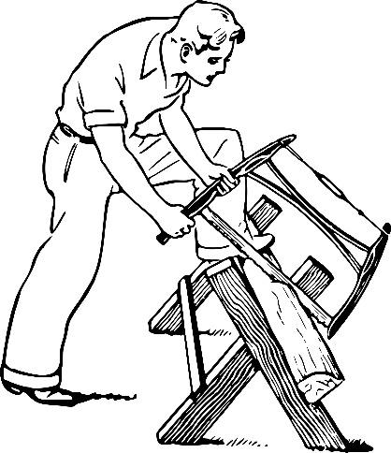
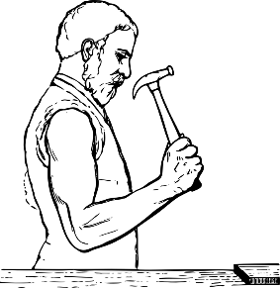
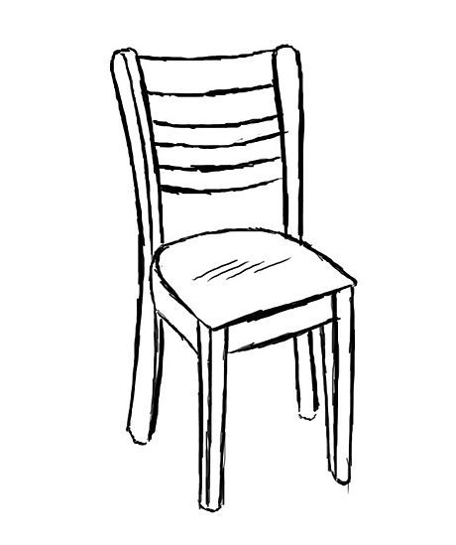
¿Cómo surge la división del trabajo?
Fenómeno
de interés

Slide 10
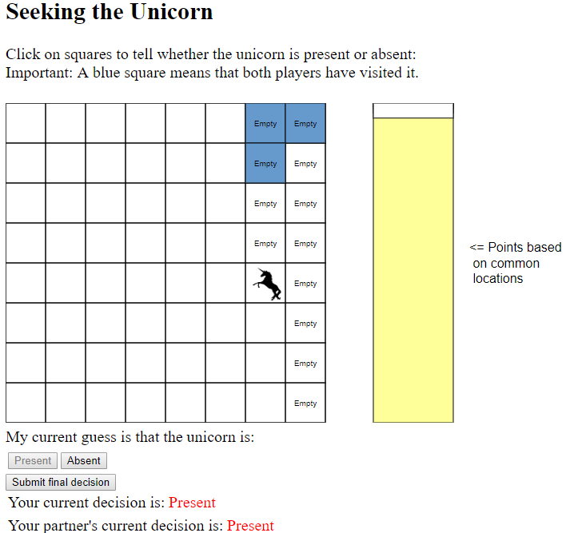
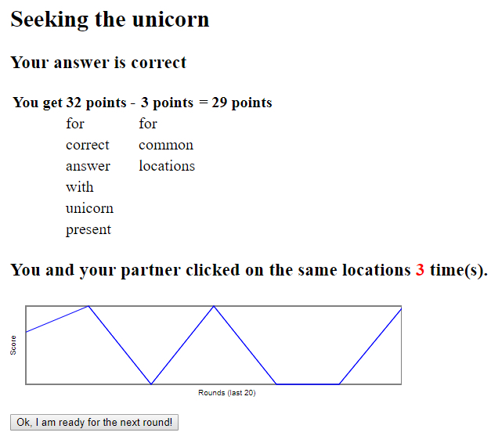
¿Cómo surge la división del trabajo?

Slide 11

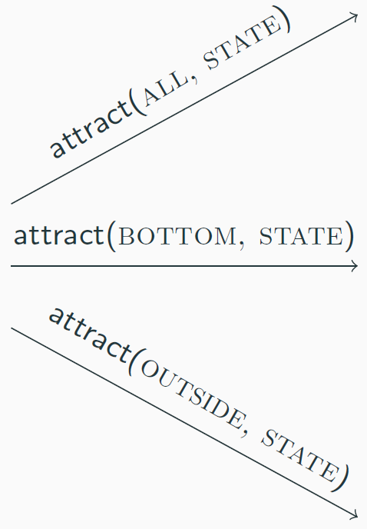


Heurísticas de racionalidad acotada
…

Slide 12
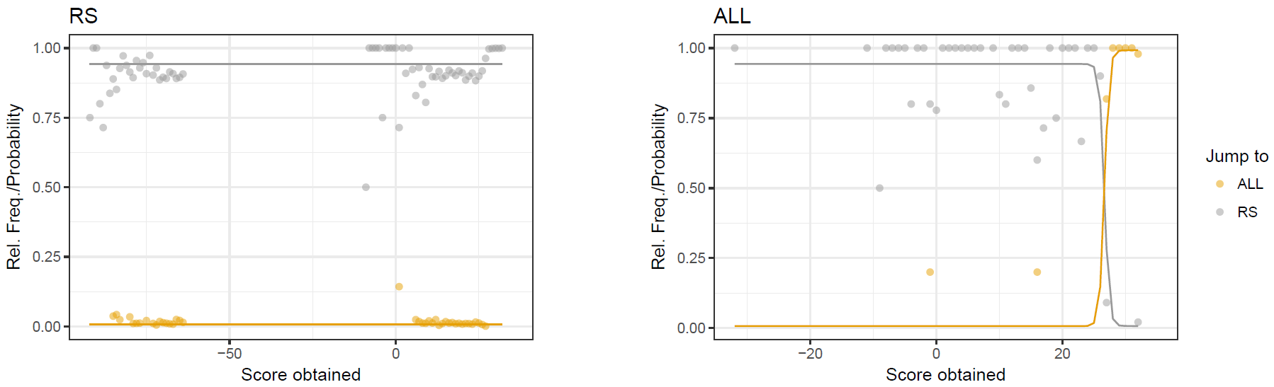
Heurísticas de racionalidad acotada
Win-Stay-Lose-Shift
STATE = (Región, Puntaje)

Slide 13
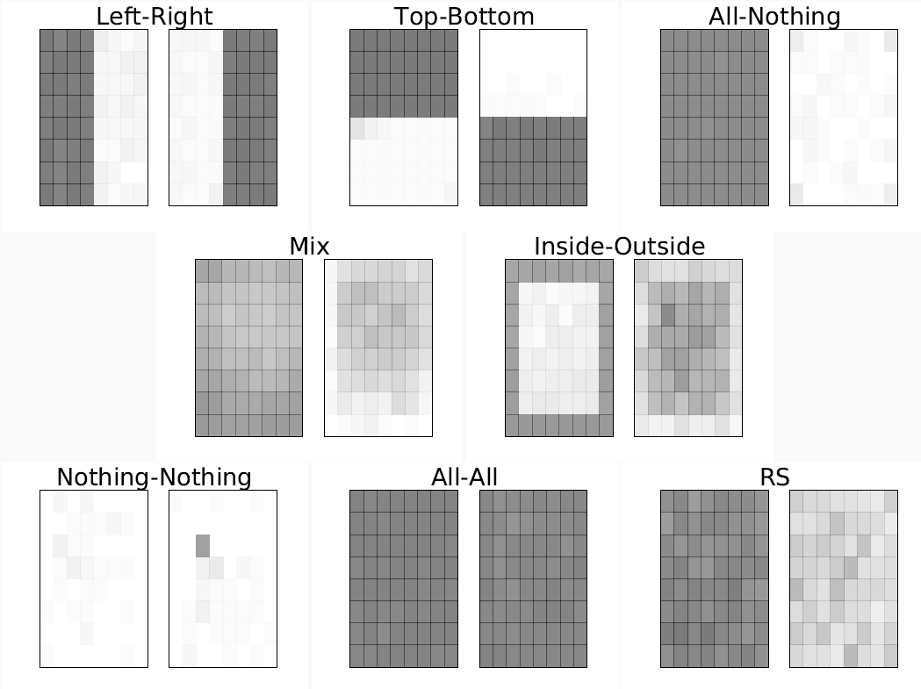
Datos conductuales

Slide 14
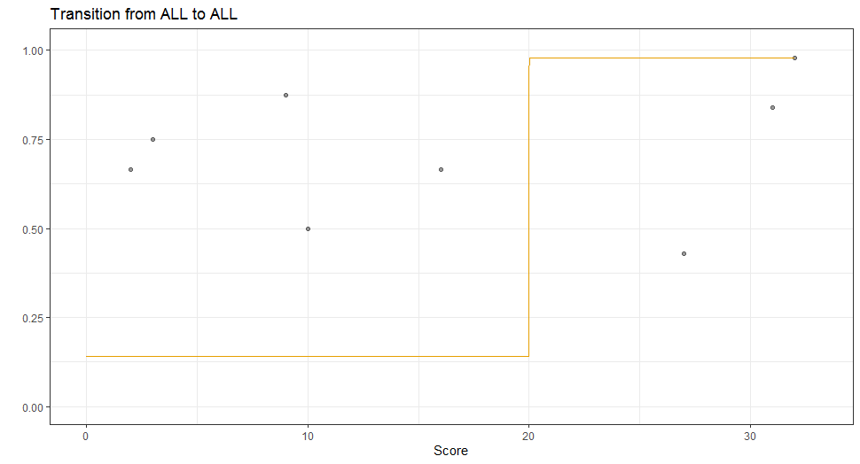
Datos conductuales

